Slide 1
Romantic Teatime Bundle A Lovely Day Out in Northern Ireland
Sinan Kösoğlu

Slide 2
Kuzey İrlanda’da güzel bir gün gezisi
Edward ve Kate her ay yaptıkları doğa yürüyüşü gezisini evlilik yıl dönümlerine denk getirmeye karar verirler. Bu onların için çok önemli bir etkinliktir. İngiliz çift bu yıl Kuzey İrlanda’da Edward’ın iş seyahatindedir. Bu sebepten dolayı Kate ufak tefek alışverişler yapıp hazırlanmak ister. Kate çok büyük bir harcama yapmak istemez ama kaldıkları evin bahçesinde gördüğü taze meyveler ile reçeller ve evdeki bir kaç malzeme ile de cupcake hazırlamak ister. Bu ufak piknik tarzı etkinliği de önce ormanda yürüyüş sonra da bir yerde oturmaktır. En yakın Asda supermarket’e gidip paket olarak neler var bakar…

Slide 3
A Lovely Day Out in Northern Ireland
Edward and Kate decide to align their monthly nature walk excursions with their wedding anniversaries. This is a significant event for them. The English couple is currently in Northern Ireland as Edward is on a business trip there. Due to this, Kate wants to make some small purchases to prepare. Kate doesn't want to spend a lot of money, but she wants to make use of the fresh fruits she sees in the garden of the place they are staying and prepare some cupcakes with a few ingredients available at home. She plans to have this small picnic-style activity after a walk in the forest, followed by sitting somewhere. She goes to the nearest Asda supermarket to see what packaged options are available…

Slide 4
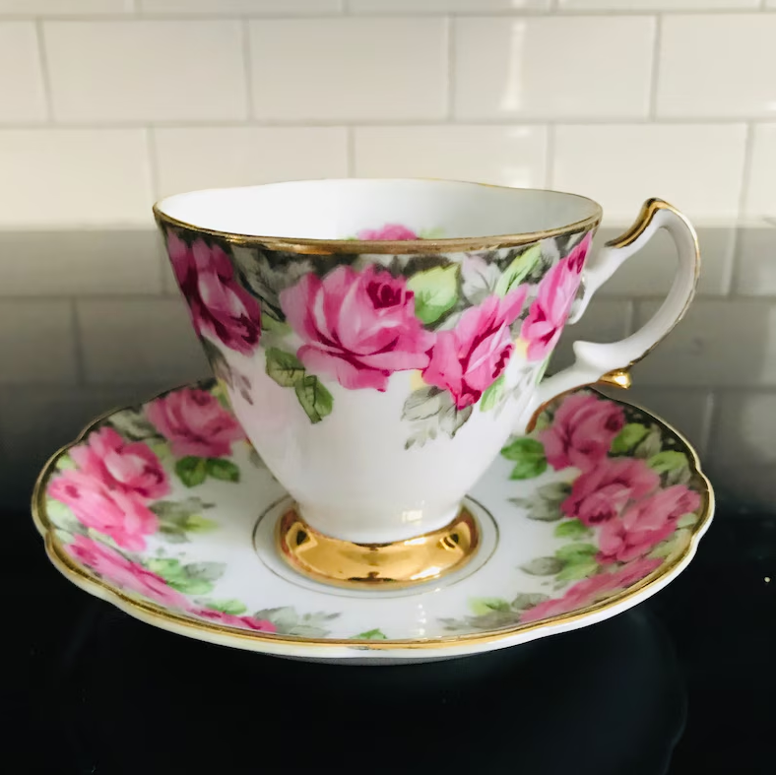
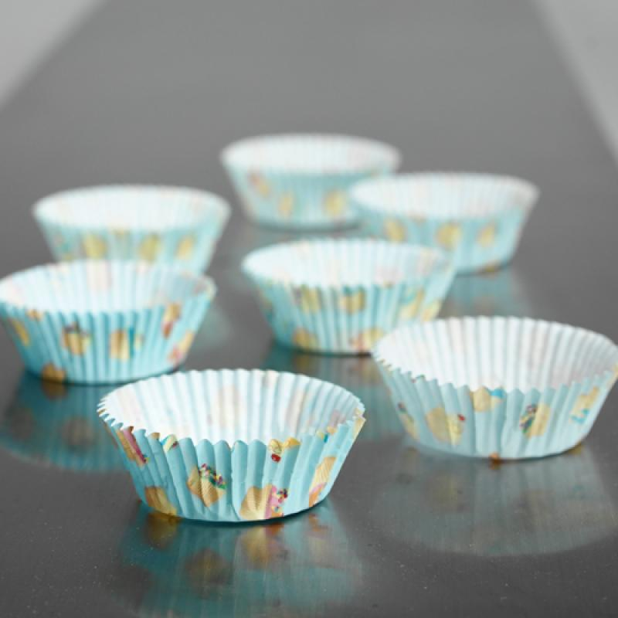
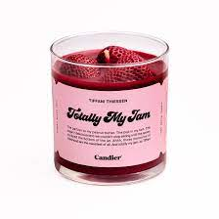
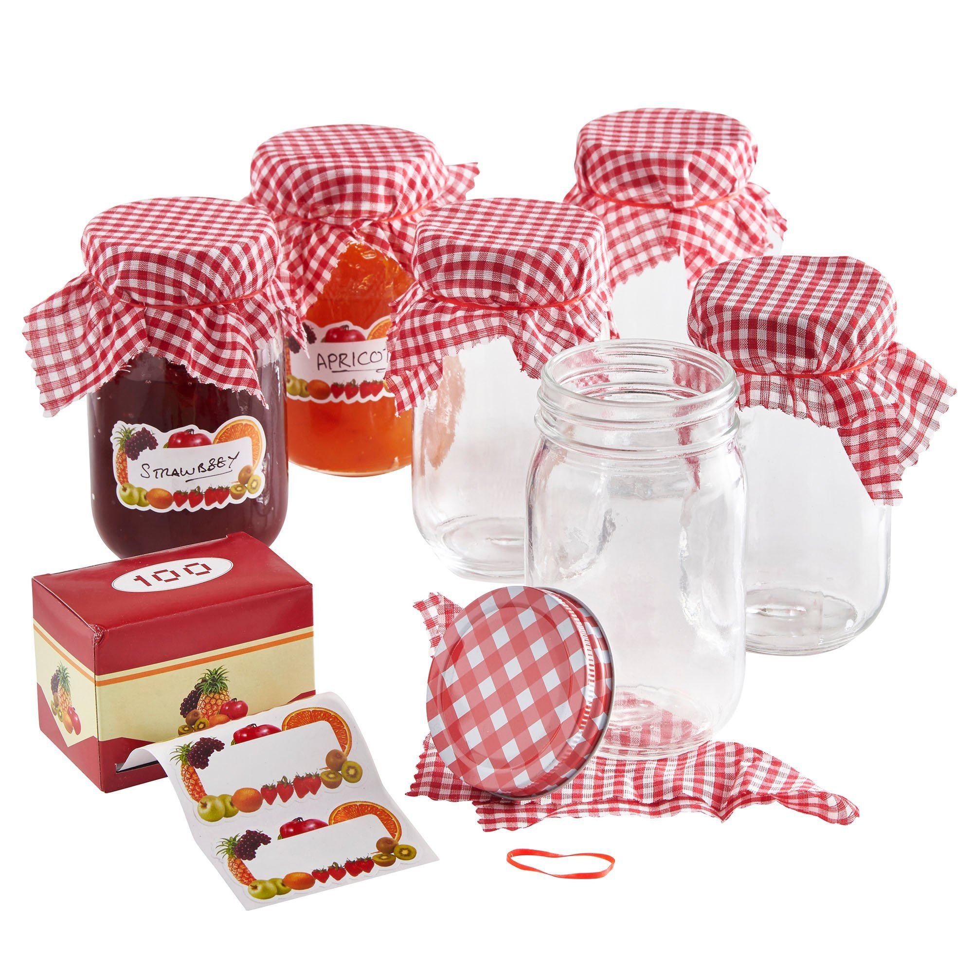
ROMANTIC TEATIME BUNDLE
JAM MAKING SET WITH JARS | £ 4,25
HOMEMADE JAM SCENTED CANDLES | £ 3,36
60 TEATIME FAIRY CAKE CASES | £ 0,55
ROSES REGENCY TEACUP AND SAUCER | £ 5,91
JUMBO BAG RED RETROSPOT | £ 1,95
Total Price | £ 16,02
%15 discounted Bundle Price | £ 13,62

Slide 5
Farewell…
(Market Basket analysis presentation)

